Slide 1
Birinci basamakta kabızlığa yaklaşım
ARAŞ.GÖR.DR.GİZEM BAL
KTÜ AİLE HEKİMLİĞİ A.D.
04.04.2023

Slide 2

Sunum planı
Epidemiyoloji
Tanım
Etiyoloji ve Risk faktörleri
Tanısal Yaklaşım
  Anamnez , Fizik Muayene , Tanısal Testler , Görüntülemeler
Tedavi
Komplikasyonlar

Slide 3
epidemiyoloji
Kabızlık toplumda sık karşılaşılan bir semptom olup, kullanılan tanımlara göre farkılık göstermekle birlikte %2-28 arasında saptanan bir sağlık problemidir
Kabızlık aynı zamanda genel popülasyonda sindirim sistemiyle ilgili görülen en sık yakınma olup önemli oranda ekonomik kayba yol açmaktadır(*)
Gelişmiş ülkelerde kabızlık yakınması olanların ancak üçte biri hekime başvurmaktadır. Yaşam kalitesini çok düşürmedikçe önemsiz bir semptom olarak görülse de; hastaların kullandıkları ilaçlar ve sağlık kurumlarına yaptıkları başvurular nedeni ile maliyeti yüksek bir yakınmadır ( ** )
ABD’ de her yıl 2.5 milyondan fazla kişi kabızlık nedeniyle doktora başvurmakta ve yılda yaklaşık sekiz yüz milyon dolardan fazla bir kaynak laksatifler için sarf edilmektedir (***)
*Singh G, Lingala V, Wang H, et al. Use of health care resources and cost of care for adults with constipation. Clin Gastroenterol Hepatol 2007;5:1053-8 .**Türkay C, Aydoğan T, özden A. Konstipasyon Tanım ve Epidemiyolojisi. Güncel Gastroenteroloji 2005 ***Yurdakul ›. Kronik Kabızlık. Türkiyede Sık Karşılaşılan Hastalıklar Sempozyum Dizisi No.58, 2007:43-58

Slide 4
epidemiyoloji
Görülme sıklığı %10-19 (%15)
Bu oran yaş arttıkça artmakta (65 yaş üstü) ve hatta huzurevlerinde yaşayan yaşlılarda %50’ye yaklaşmaktadır
Kadınlarda (2-3 kat) ve 60 yaş ↑ daha sık
Kronik kabızlık prevalansı; yaşla birlikte artıp özellikle 65 yaş ve üstünde yoğunlaşmaktadır Bu yaş grubundaki erkeklerin %26’sı; kadınların %34’ü kronik kabızlıktan yakınmaktadır
Daha sık
  Fiziksel aktivitesi kısıtlı
  Düşük gelirli
  Eğitimi düşük olanlar
  Yaşlılar ( azalan kalori alımı , sıvı ve lif alımı yetersizliği ile ilişkili )
Talley NJ, O'Keefe EA, Zinsmeister AR, Melton LJ 3rd. Prevalence of gastrointestinal symptoms in the elderly: a population-based study. Gastroenterology 1992;102:895-901.
Stewart WF, Liberman JN, Sandler RS, et al. Epidemiology of constipation (EPOC) study in the United States: relation of clinical subtypes to sociodemo- graphic features. Am J Gastroenterol 1999;94:3530-40.

Slide 5
epidemiyoloji
Birçok çalışmada kronik konstipasyon prevalansı %12-19 (ortalama %15) arasında belirtilmiştir
Yaşlı popülasyonda konstipasyon prevalansı tam olarak belirlenememekle birlikte çalışmalardan elde edilen verilere göre %24-50 arasında seyretmektedir
Ülkemizde Kasap ve Bor tarafından 20 ilde ve ülke nüfusunun %52’sini kapsayan bir örneklemde gerçekleştirilen (n: 3214) ilk geniş kapsamlı çalışmada ise fonksiyonel konstipasyon oranı %8.3 bulunmuştur
Stewart WF, Liberman JN, Sandler RS, et al. Epidemiology of constipation (EPOC) study in the United States: relation of clinical subtypes to sociodemo- graphic features. Am J Gastroenterol 1999;94:3530-40
Kasap E, Bor S. Fonksiyonel barsak hastalığı prevalansı. Güncel Gastroenteroloji 2006;10:165-8.

Slide 6
tanım
Konstipasyon, genellikle hastanın barsak fonksiyonlarında anormallik hissetmesidir ve az sayıda dışkılamayla birlikte hastalar alt karın bölgesinde rahatsızlık, gerginlik ve şişkinlik tarif ederler
Her şeyden önce kabızlık bir hastalık değil, kişiden kişiye değişen ve farklı şekillerde yorumlanan subjektif bir semptomdur
Genel olarak haftada iki veya daha az sayıda dışkılama alışkanlığı konstipasyon olarak tarif edilmekle birlikte, sayı tek başına yeterli bir kriter değildir

Slide 7
tanım
Hastaların nerdeyse % 60 ‘ ı günlük barsak hareketleri normal olmasına rağmen kendilerini kabız olarak sayarlar. Bu hastalar genellikle dışkılamada zorlanma ve tam dışkılayamama hissederler
Genel olarak seyrek dışkılama alışkanlığına sahip olan bireylerde dışkının barsak içinde kalış süresi uzamakta ve bu nedenle dışkı içindeki suyun emilimi artmakta ve dışkı sertleşmektedir. Özellikle yaşlılarda konstipasyon, fekal tıkaç ve fekal inkontinansla da ilişkili olabilir
Tüm bu gözlemler fonksiyonel kabızlığı tanımlamak için daha kapsamlı kriterlere ihtiyacımız olduğunu göstermiştir

Slide 8
tanım
Hastalar kabızlığı farklı şekillerde tanımlarlar. Genelde kabızlık;
  sert dışkılama
  dışkı sayısının normalden az olması
  yoğun ıkınma gerekliliği
  tam boşalamama
  dışkılama için anüs ve vajina çevresine parmakla bası yapma
Kabızlığın tanımı son yıllarda
  Roma IV Tanı Kriterleri
  Task Force Kriterleri
  American College of Gastroenterology Kriterleri
  Bristol Gaita Skalası
ile yapılmaktadır

Slide 9
TANIM
AMERİCAN COLLEGE OF GASTROENTEROLOGY
dışkı sayısında azalma
zor dışkılama ile tanımlanan
tatmin olunamayan dışkılama sırasında;
  ıkınma
  sert / topak şeklinde dışkı
  dışkılama sırasında zorlanma
  tam boşalamama
  dışkılama sırasında uzun zaman geçirme
  dışkılama sırasında, hastanın parmakları kullanarak anüs çevresine, perineye veya vajina duvarına masaj yapma gereksiniminin olması
yakınmaların en az 3 aydan beri var olması

Slide 10
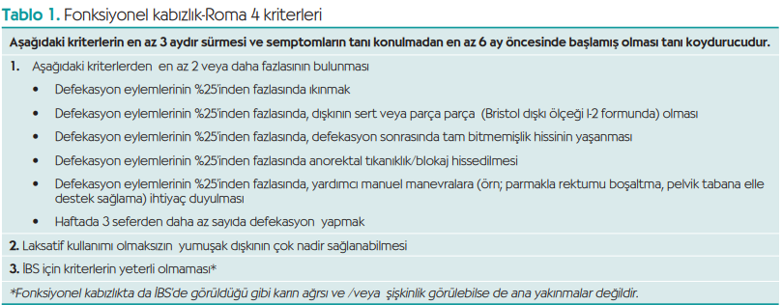
TANIM
ROMA IV KRİTERLERİ

Slide 11
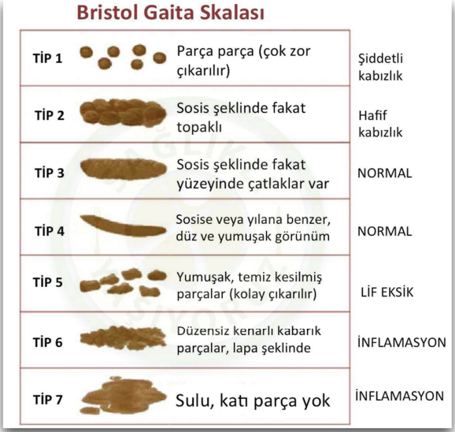
TANIM

Slide 12
TANIM
Kabızlık şiddet ve yaşam kalitesi skorlama sistemleri
  • Chronic idiopathic constipation index (CICI),
  • Patient Assessment of Constipation Symptoms
  • Cleveland Clinic Constipation Score (Wexner CS)
  • Constipation Severity Instrument (CSI)
  • Obstructed Defecation Syndrome (ODS) Score
  • The Gastrointestinal Quality of Life (GIQoL)
  • The Patient Assessment of Constipation Quality of Life
  • The Constipation-Related Quality of Life (CRQoL)
Bove A, et al. World J Gastroenterol 2012

Slide 13
TANIM
PRİMER KABIZLIK
  Normal transit ( geçiş ) zamanlı kabızlık / Fonksiyonel kabızlık
    Dışkı kolonu normal hızda geçer
  Yavaş transit ( geçiş ) zamanlı kabızlık
    Yetersiz barsak hareketleri ve karında gerginlik
    Miyenterik pleksus anomalileri, kolinerjik iletimde bozulma, nöradnerenerjik nöromuskuler ileti sisteminde bozulma
  Anorektal Disfonksiyon / Fonksiyonel Defekasyon Bozukluğu (FDB)
    pelvik kaslarda defekasyon için gereken uyumun sağlanamaması
    boşaltım için parmakla perineal bölgeyi uyarma gereksinimi
  İrritabl Barsak Sendromu (K-IBS)
SEKONDER KABIZLIK

Slide 14
TANIM
NORMAL KOLONİK GEÇİŞLİ KONSTİPASYON
Primer kabızlığın en sık alt grubudur.
Dışkılama sayısı az olan ve laksatifler ya da fiberli beslenmeye rağmen yanıtı olmayan bu grup hastaların kolonik geçişleri normaldir, anorektal bölge fonksiyonu bozulmuştur.
Daha çok psikososyal stress durumlarında genellikle şikayetleri artış gösterir
K- İBS ile çok karışmakla birlikte ana farklılığı karın ağrısının bu grupta görülmemesidir.

Slide 15
TANIM
KOLONİK DURGUNLUK - YAVAŞ GEÇİŞLİ KONSTİPASYON:
Yavaş kolonik geçişi olan ciddi kabızlıklı hastaların büyük bir kısmında kolonik durgunluk vardır ve radyoopak maddelerin proksimal kolondan geçişi gecikmektedir. Anorektal bölge fonksiyonları normaldir. Daha çok çocuklarda ve genç kadınlarda görülmektedir
Diyet faktörü gelişiminde önemli yer tutmaktadır. Bu hastaların istirahat kolonik motiliteleri sağlıklı kontrol gruplarıyla aynı olup; yemek sonrası ya da bir kolinerjik ajan olan bisakodil verilmesi sonrası motor aktiviteleri ya çok az artmaktadır ya da hiç artmamaktadır.

Slide 16
TANIM
Anorektal bölgenin fonksiyonunun bozulmasına Roma III konsensus toplantısında Fonksiyonel Defekasyon Bozukluğu (FDB) isminin verilmesi kararlaştırılmıştır. Anorektal bölge fonksiyonu iki şekilde bozulabilir
1) Çıkışın gecikmesi- defekasyon itici gücünde yetersizlik
2) Dissinerjik dışkılama-pelvik taban disfonksiyonu

Slide 17
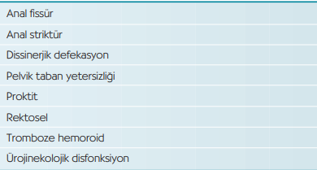
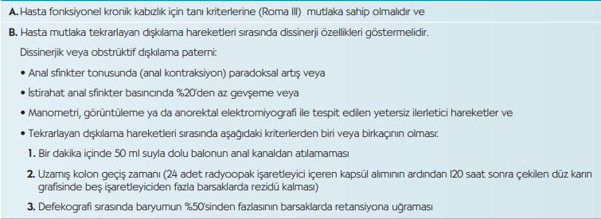
TANIM
PELVİK DİSFONKSİYON
DİSSİNERJİK DIŞKILAMA TANI KRİTERLER

Slide 18
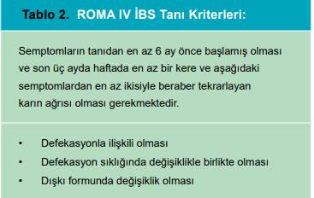
TANIM
İRRİTABL BARSAK SENDROMU
Kabızlık baskın irritabl barsak sendromu olgularında (K-İBS), ağırlıklı olarak karın ağrısı ve değişken dışkılama alışkanlıkları gözlenir
Bu hastalarda yavaş kolonik geçiş ya da dissinerji görülmemekle birlikte daha yoğun olarak visseral hipersensitivite mevcuttur
IBS-K. Kabızlık ağırlıklı IBS: Bristol Dışkı Skalası’na göre dışkılamanın >%25 Tip 1 veya 2 olması durumunda

Slide 19
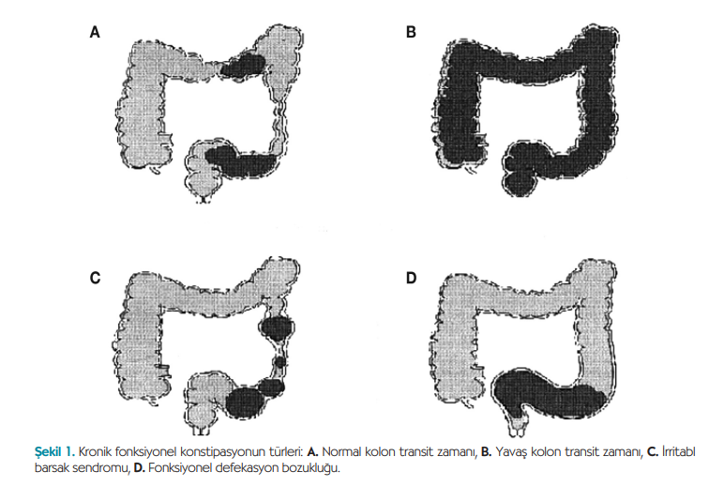
Kronik fonksiyonel konstipasyon

Slide 20
Etiyoloji ve risk faktörleri
Kabızlık, birkaç kural dışı haricinde genellikle dışkının kalın barsak ve anorektal bölgede ilerlemesiyle ilgili bozukluktan kaynaklanır; beraberinde çoğunlukla proksimal gastrointestinal sistemdeki geçiş normaldir
Son yıllarda yapılan çalışmalarda konstipe hastaların
  %50’si → konstipasyon probleminin erişkin dönemde
  %37’si → çocukluk çağında başladığı
  %15’i → influenza, depresyon veya anoreksiya gibi hastalıklarla
  %9’u → cerrahi sonrası
  kadınların %5’i → gebelik veya doğum sonrası ortaya çıktığı rapor edilmiştir
Kasap E, Bor S. Fonksiyonel barsak hastalığı prevalansı. Güncel Gastroenteroloji 2006;10:165-8.

Slide 21
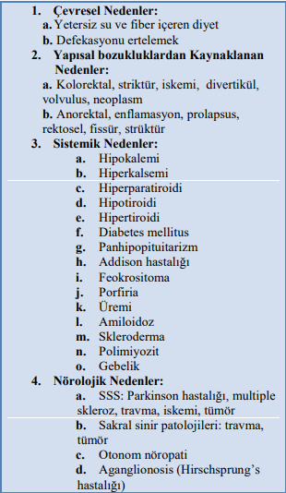
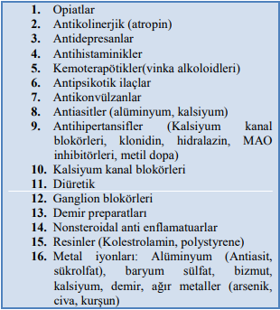

Etiyoloji ve risk faktörleri
İLAÇLAR
PATOLOJİSİ BELLİ OLMAYAN HASTALIKLAR

Slide 22
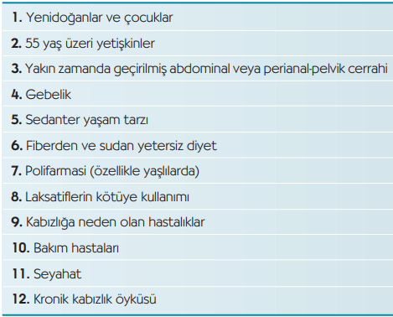
RİSK FAKTÖRLERİ

Slide 23
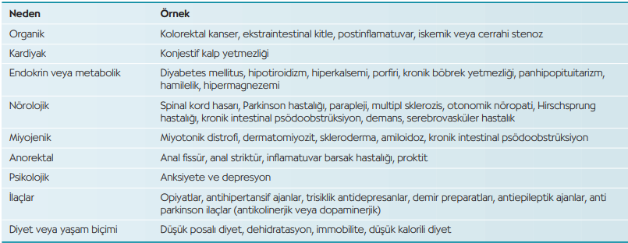
ETİYOLOJİ VE RİSK FAKTÖRLERİ
SEKONDER KONSTİPASYON NEDENLERİ

Slide 24
Tanısal yaklaşım
Kronik kabızlığı olan hastanın ilk değerlendirmesinde dikkatli bir anamnez ve fizik muayene yer almalıdır
Laboratuvar testleri, endoskopik değerlendirme ve radyolojik çalışmalar ancak seçilmiş vakalarda uygulanmalıdır
Sistemik bir değerlendirmede rutin olarak kan testlerinin (serum kalsiyum ve tiroid fonksiyon testleri dâhil), radyoloji veya endoskopik işlemlerin uygulanmasını destekleyecek yeterli kanıt yoktur
Ancak hematokezya, kilo kaybı, ailesinde barsak kanseri ya da inflamatuvar barsak hastalığı öyküsü olan, anemisi, dışkıda gizli kan testi pozitif olanlar veya akut başlangıçlı kabızlığı olanlar bu değerlendirme dışında tutulmuştur
Rao SS, Ozturk R, Laine L. Clinical utility of diagnostic tests for constipation in adults: a systematic review. Am J Gastroenterol 2005;100: 1605-15.

Slide 25
Tanısal yaklaşım
İlk değerlendirmede alarm yakınmaları !!
  hematokezya
  sebebi açıklanmamış karın ağrısı
  istemsiz veya progresif kilo kaybı
  ailede kolon kanseri ya da inflamatuvar bağırsak hastalığı öyküsü varlığı
  anemi varlığı
  dışkıda gizli kan pozitifliği
  akut başlangıçlı kabızlığın olması
varsa kolonoskopik inceleme gecikmeden uygulanmalı, kabızlığı açıklayacak herhangi bir olası organik sebep (kolon-rektum kanserleri, büyük polipler gibi) dışlanmalı ya da varlığı hızla gösterilmelidir
Alarm semptomlarının yokluğunda, tanı testleri yapılmadan ampirik tedaviye (hasta eğitimi, diyet değişiklikleri, posalı beslenme) başlanabilir.
Eğer bu değerlendirmelerle hastanın kabızlığının sebebi açıklanamadıysa ve konservatif tedavi yaklaşımlarına da yanıt alınamadıysa ek tanı testlerine gidilmelidir.

Slide 26
Tanısal yaklaşım
Kolonoskopi yapılıp ve organik patoloji saptanmayan ya da alarm yakınması olmadığı için kolonoskopisi yapılmayan kronik konstipasyondan yakınan hastaya
        öncelikle yeterli sıvı tüketimi
        lifli beslenmenin desteklendiği bir diyet
        hareketin arttırıldığı yaşam tarzı değişiklikleri
        hasta eğitimi ve bilgilendirilmesi

Slide 27
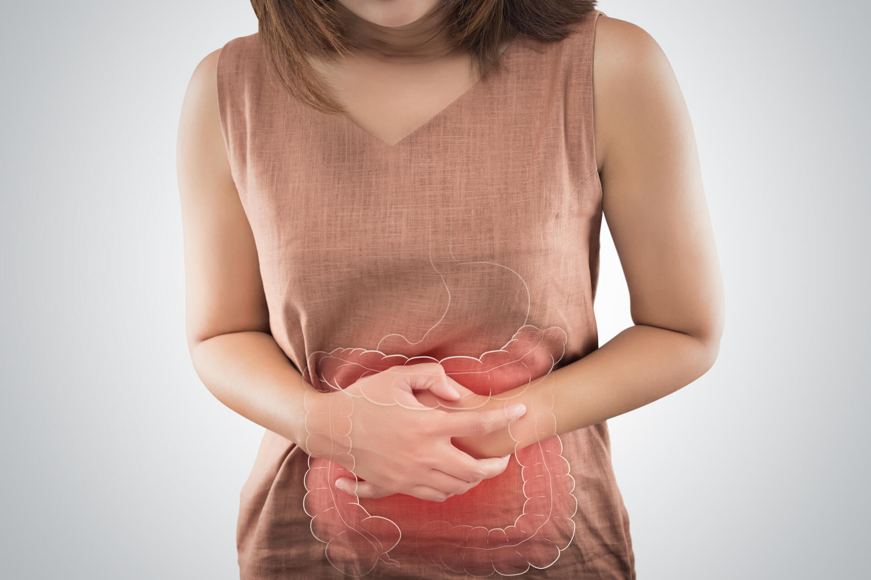
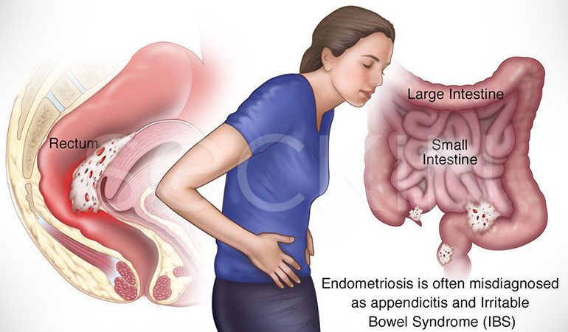
Anamnez
En önemlisi kabızlığın süresi ve özelliğidir
Özellikle kabızlığın ikincil nedenleri üzerine yoğunlaşılmalıdır
İdiyopatik kabızlığı olan hastaların çoğu diğer hastalıklar açısından asemptomatiktir. Hastayı en çok hangi semptomun sıkıntıya soktuğu öğrenilmelidir
  hasta ağrı, şişkinlik,barsak harketleriyle birlikte kramp → irritabl barsak sendromu
  uzun ve zorlu ıkınmalar, parmak yardımıyla dışkılama → pelvik taban disfonksiyonu

Slide 28
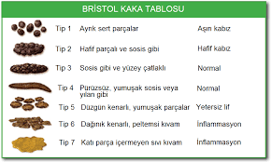
Anamnez
Öyküde barsak alışkanlıklarında altı haftadan uzun süren dışkılama değişikliği, kilo kaybı, persistan kanlı mukuslu dışkılama, geçirilmiş karın cerrahisi, rektumdan nedeni bilinmeyen kanama varlığı malignite yönünden uyarıcı olmalıdır. Bu hastaların mutlaka bir üst basamağa sevki gereklidir
Özellikle yaşlı hastalarda kabızlığa neden olabilecek ilaçlar ve organik hastalıklar sorgulanarak dışlanmalıdır. Hastanın laksatif kullanıp kullanmadığı ve dozunu sormak faydalı olabilir
Ayrıca Bristol dışkılama skalası kullanılarak hastaların kolonik geçiş zamanları hakkında da bilgi edinilebilir.
  Düşük skorlar (1,2) → yavaş geçişi
  Yüksek skorlar (5-7) → hızlı geçişi ve bozulmuş rektal hassasiyet
  Tip 1’de yaklaşık kolonik geçiş zamanı 100 saat olup tip 7’de 10 saattir.
Lewis SJ, Heaton KW. Stool form scale as a useful guide to intestinal transit time. Scand J Gastroenterol 1997;32:920-4

Slide 29
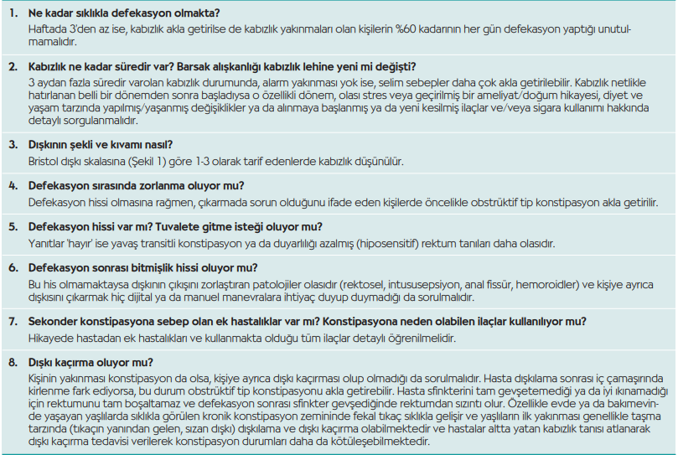


Slide 30
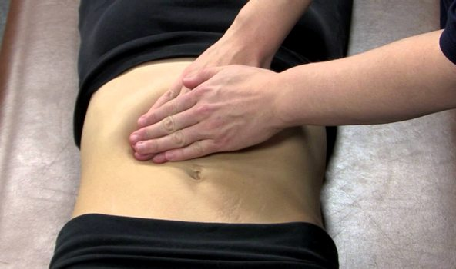
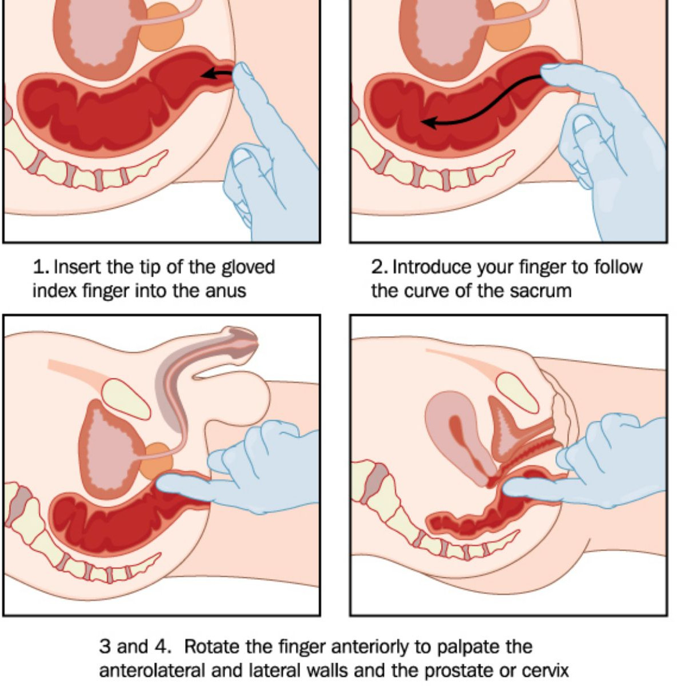
Fizik muayene
Genel fizik muayene kronik konstipasyonu olan hastada detaylı veya tanıya götürücü bulgular vermeyebilir. Alarm yakınmalarını ya da kabızlığa sebep olabilecek metabolik hastalıkları şüphelendirebilen solukluk, kaşekşi, ödem, cilt kuruluğu açısından kişi değerlendirilmelidir
Şişkinlik,asimetrigörülebilir.Palpasyonda özellikle sol kadranlarda dışkı ile dolu barsak ansı ele gelebilir ve şişkinliğe bağlı karın hassasiyeti olabilir
Kronik kabızlığı olan hastada en önemli ve olmazsa olmaz muayene metodu anal bölgenin muayenesi ve rektal tuşedir

Slide 31
Fizik muayene
Kronik kabızlığı olanların çoğunda karın muayenesi ve rektal tuşe çok yardımcıdır.
Rektal tuşede;
  Kabızlık nedeniyle ortaya çıkan fissürler veya hemoroidler görülebilir, dışkı retansiyonu ya da ağrılı tuşe saptanabilir.
  Asimetrik anal kanal açılması sfinkter fonksiyonunu bozan nörolojik bir hastalığı daha çok düşündürür.
Rektal muayene sırasında puborektal ve eksternal anal sfinkter kaslarının cevapları değerlendirilebilir, bu özellikle dissinerjik dışkılaması olan hastalarda önemlidir.
Sağ elle yapılan rektal tuşede rektal hassasiyet, kitle, darlık ya da dışkı değerlendirilebilir. Eğer dışkı tespit edilirse yoğunluğu da not edilmelidir.
İstirahat sfinkter tonusu normal, zayıf ya da azalmış olarak belirlenmelidir. Rektal prolapsus ve rektosel de bu muayene sırasında saptanabilir.

Slide 32
Laboratuvar Bulguları
Tam kan sayımı
Serum glukoz ve elektrolitler
Böbrek fonksiyon testleri
Tiroid fonksiyon testleri
Hematokezya, kilo kaybı, aile öyküsü, anemisi, pozitif gaitada gizli kan testi (GGK) olanlar ve kısa sürede kabızlığı ortaya çıkanlarda istenmelidir.
Çalışmalarda, alarm yakınması olmayan hastalarda bu kan tetkiklerinin rutin olarak yapılması gerekliliği hakkında yeterli kanıt bulunmamıştır
Bharucha AE, Wald A. Chronic constipation. Mayo Clin Proc 2019;94:2340-57.

Slide 33
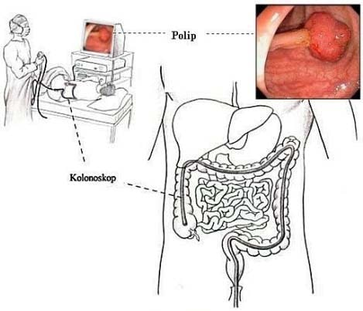
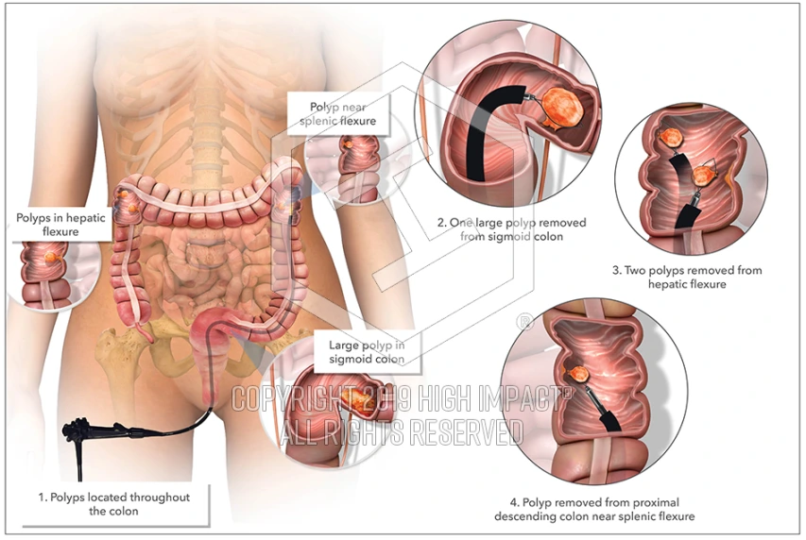
görüntüleme
Endoskopi (kolonoksopi, fleksible sigmoidoskopi)
  Fleksibl sigmoidoskopi ya da kolonoskopi lezyonları (soliter rektal ülser, inflamasyon, malignite...) saptamada üstün tekniklerdir. Aynı zamanda doku örneklemesi ya da polipektomi olanağı da sağlarlar.
  Kolonoskopi; anemisi, rektal kanaması, pozitif GGK, obstrüktif semptomları, ani kabızlık öyküsü, kilo kaybı, dışkı şeklinde değişiklik ve rektal prolapsusu olan hastalarda uygulanmalıdır
  50 yaşın üzerinde ve daha önce hiç kolon kanseri taraması yapılmayan hastalara da kolonoskopi yapılmalıdır.

Slide 34
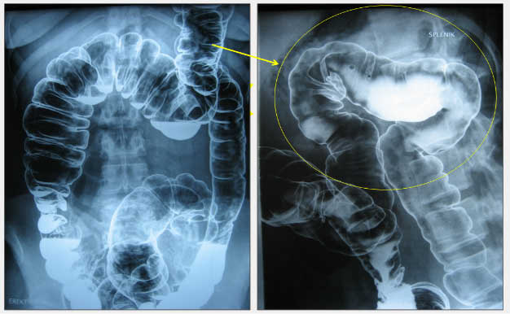
görüntüleme
Direk ve Baryumlu Grafiler
Radyoopak İşaretli Çalışmalar
  Kablosuz motilite kapsülü
  Defekografi
Motilite Çalışmaları
  Anorektal manometri/Kolonik manometri
  Balonun defekasyon testi

Slide 35
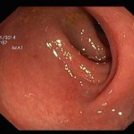
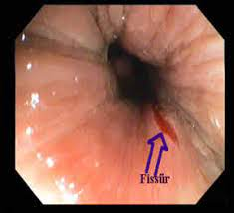
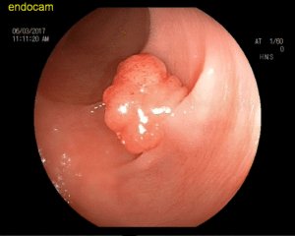
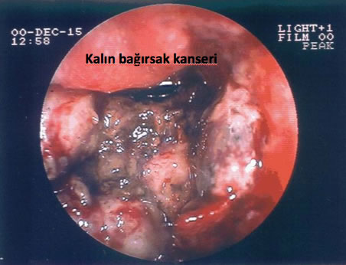
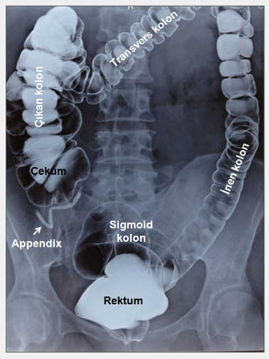
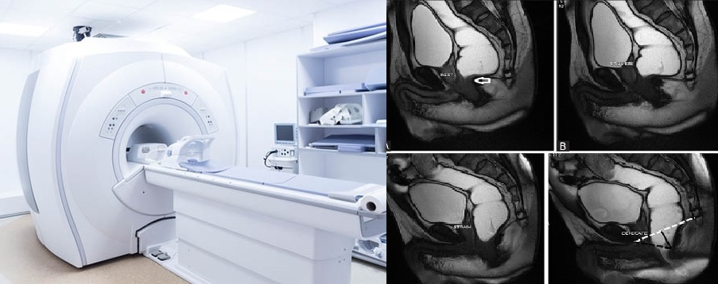
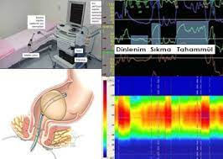

Slide 36
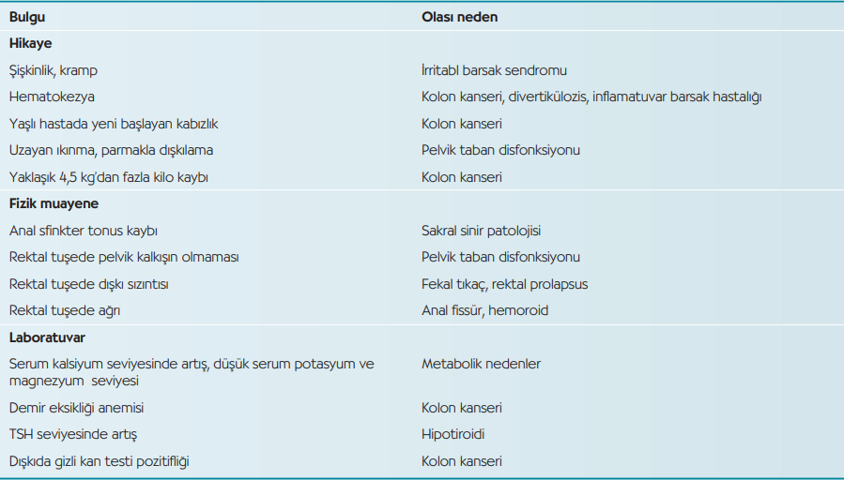

Slide 37
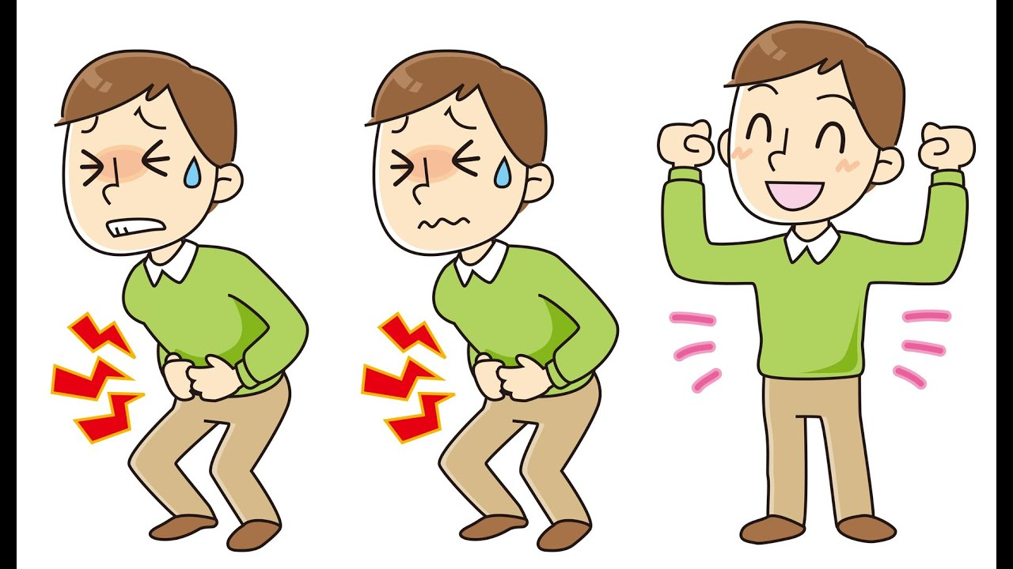
KONSTİPASYON TEDAVİSİ
Tedavide amaç; barsak hareketlerini normale döndürmek, yumuşak dışkılamayı sağlamak, haftada en az üç kez zorlanmadan dışkılamak ve ciddi yan etkiler olmadan hastanın yaşam kalitesini arttırmaktır
Öncelikle kronik kabızlığın normal mi yoksa yavaş geçişli tipte mi olduğu yoksa fonksiyonel dışkılama bozukluğu mu olduğu belirlenmelidir.

Slide 38

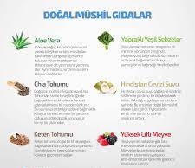

BAŞLANGIÇ DEĞERLENDİRMESİ ve TEDAVİSİ
İdiyopatik kronik kabızlığın tedavisinde
  hasta eğitimi
  diyet değişiklikleri
  hacim oluşturan laksatifler ve/veya hacim oluşturmayan laksatif
  lavmanlar
Güvenliği, etkinliği, maliyeti ve klinik yanıt oranlarına göre başlangıç tedavisi seçilir.
Kronik kabızlık tedavisiyle ilgili oluşturulmuş bir kılavuz yoktur. Tedavi eğer mümkünse altta yatan patolojiyi düzeltmeye yönelik olmalıdır.

Slide 39

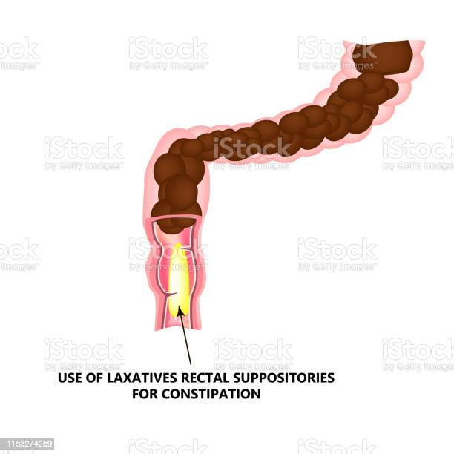
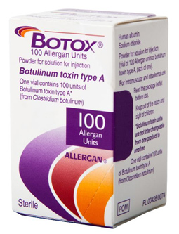
KONSTİPASYON TEDAVİSİ
Normal ya da yavaş geçişli kabızlıkta hasta eğitimi, davranış değişikliği, diyet değişiklikleri ve laksatif tedavisi temeli oluşturmaktadır.
Ciddi yavaş geçişli kabızlık nadirdir ve cerrahiyle tedavi edilebilir fakat operasyon öncesi hasta özelleşmiş bir merkezde değerlendirilmelidir.
Fonksiyonel dışkılama bozukluklarının tedavisinde fitiller, biyofeedback, puborektal kasa botulinum toksin injeksiyonu ve gevşeme egzersizleri yer alır

Slide 40
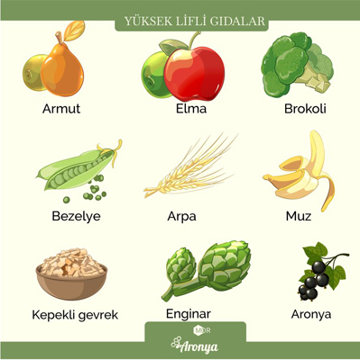

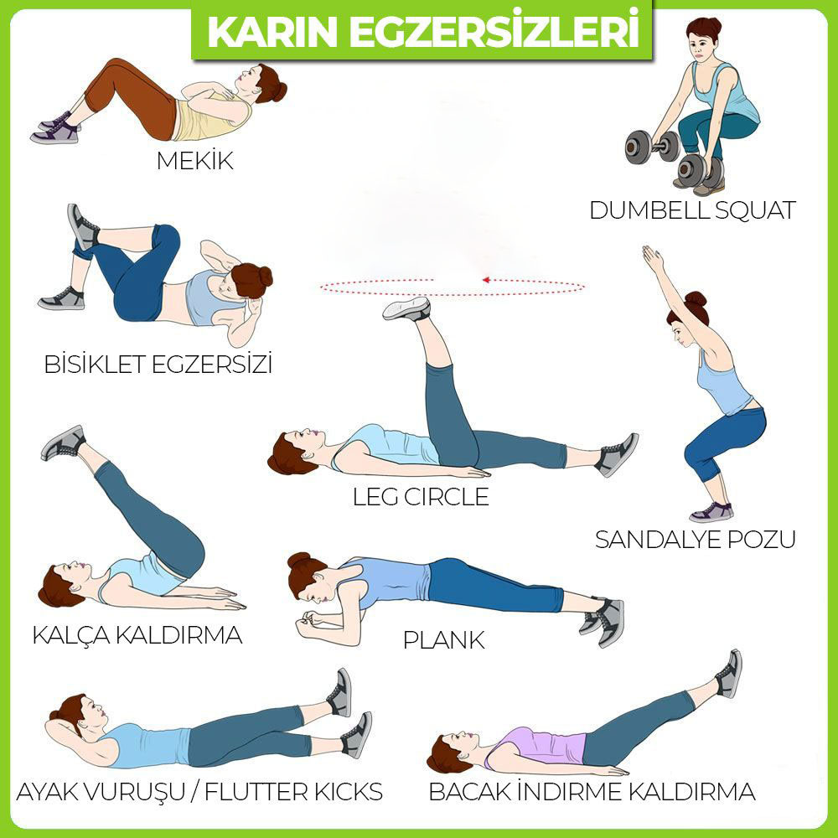
Hasta eğitimi
Hastalar laksatif kullanımını azaltma, egzersiz, sıvı ve fiberli ürünler almanın arttırılması konusunda eğitilmelidirler
Hastalara yemek sonrası kolonik motilitenin arttığı belirtilerek yemek sonrası dışkılamaya çalışmaları önerilmelidir
Özellikle sabahları kolonik motor aktivitenin en yüksek olduğu hatırlatılmalıdır
Ayrıca hastalara günde en az iki saat, genellikle yemeklerden yarım saat sonra dışkılamaya çıkmaları için öğüt verilmeli fakat beş dakikadan daha uzun süre zorlamamaları tavsiye edilmelidir
Rao SS. Constipation: evaluation and treatment of colonic and anorectal motility disorders. Gastrointest Endosc Clin N Am 2009;19:117-39

Slide 41

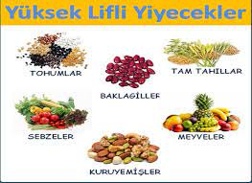
Diyet Değişiklikleri
Özellikle yaşlılarda kontrendikasyon yoksa günde en az iki litre su tüketmeleri önerilmelidir
Fiberden zengin beslenmeyle psilyum ve metilselüloz gibi hacim oluşturan laksatifler en fizyolojik ve etkili tedavi yöntemleridir.
Yeterli sıvıyla alındığında bunlar birçok kabız hastada barsak hareketlerini arttırırlar
Tramonte SM, Brand MB, Mulrow CD, et al. The treatment of chronic constipation in adults. A systematic review. J Gen Intern Med 1997;12:15-24.

Slide 42
Diyet Değişiklikleri
Posa bitkisel yiyeceklerin çözünebilen veya çözünemeyen kısımlarından oluşan ve sindirilmekten korunarak barsaklara geçen kısmıdır. Tahıl fiberlerinin sindirime dirençli hücre duvarları vardır. Bunlar hücresel yapıları içerisinde su tutma yeteneğine sahiptir.
Normal geçiş zamanlı kabızlarda fiber desteği şikayetleri azaltabilir. 3327 kadınla yapılan prospektif bir kohort çalışmada günde 20 gram ve 7 gram fiber alanlar karşılaştırıldığında, ciddi oranda yüksek fiber alanlarda kabızlık azalmıştır
Fibere ek olarak şeker içeriği (sorbitol ve fruktoz) olan meyvelerin (elma, şeftali, kiraz, üzüm, armut, kuru üzüm ve fındık) tüketilmesi ayrıca faydalıdır. Önerilen diyette fiber miktarı 20-35 gram/gündür. Yüksek fiberli diyet sonrası su alımı da önerilmektedir. Maksimum etkinliğe ulaşabilmek için fiber alımı en az 4-6 hafta devam ettirilmelidir
Dukas L, Willett WC, Giovannucci EL. Association between physical activity, fiber intake, and other lifestyle variables and constipation in a study of women. Am J Gastroenterol 2003;98:1790-6.

Slide 43
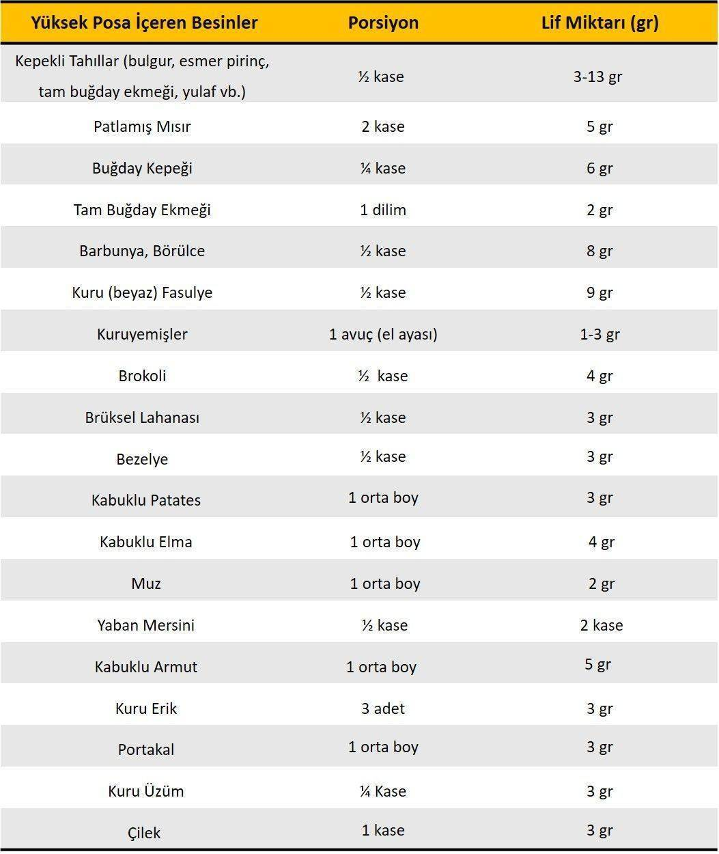

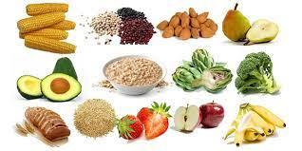
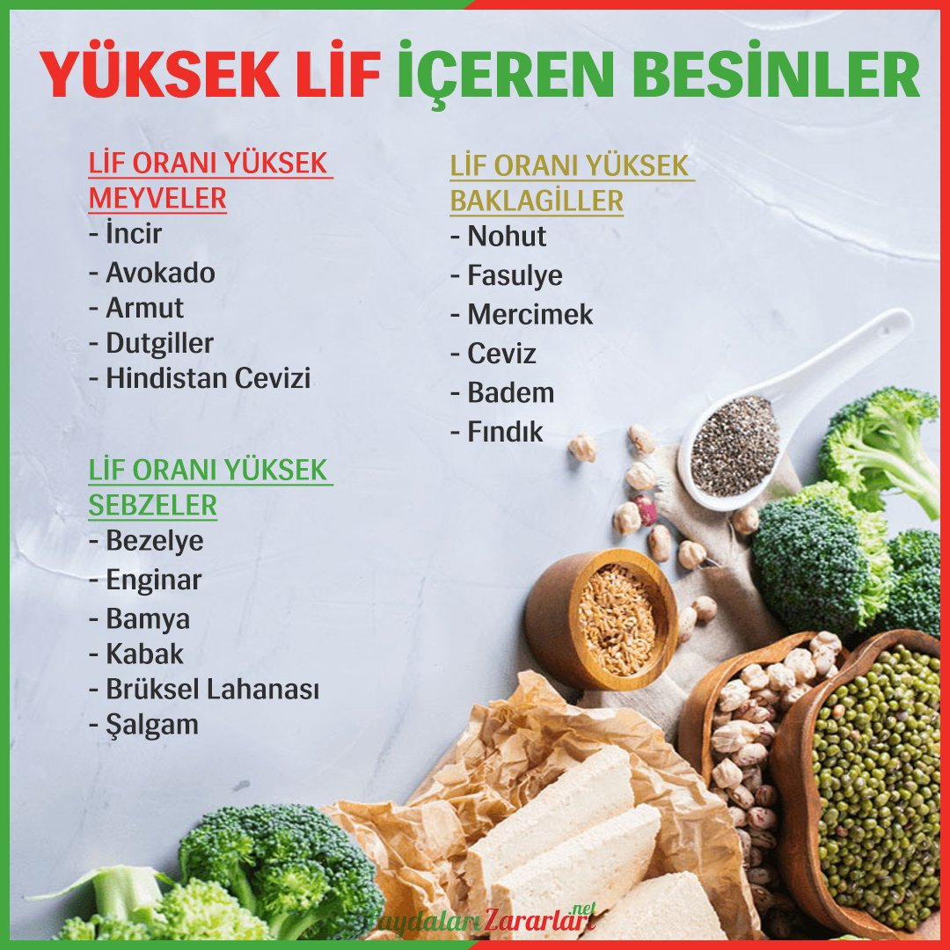

Diyet Değişiklikleri

Slide 44
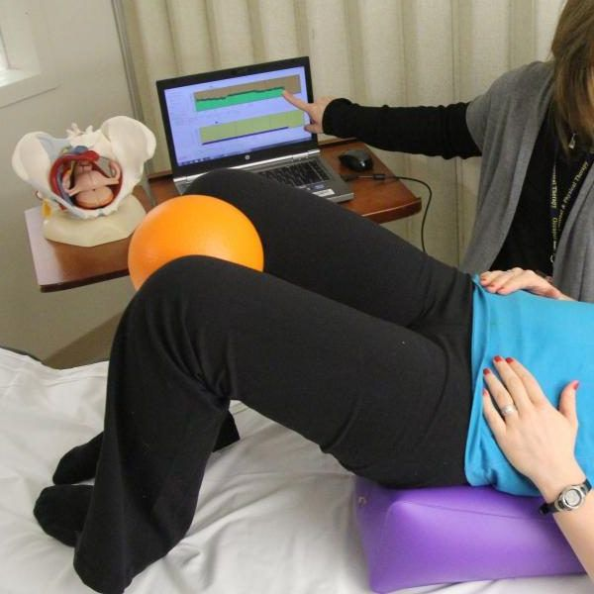
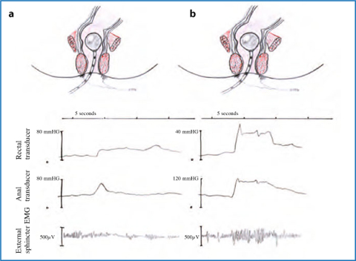
DAVRANIŞSAL YAKLAŞIMLAR
Özellikle nörojenik kabızlığı olan, demansif ya da fiziksel sorunları olan hastalarda
Biyofeedback Terapi : Pelvik taban disfonksiyonu tipi dışkılama hastalığı olan hastaların dışkılama sırasında anal sfinkter kaslarını gevşetebilmesi, karın kaslarını çalıştırabilmesi için ve ayrıca karın kasları, rektum ve anal sfinkter kasları arasındaki koordinasyon ile rektum duyarlılığını tekrar geri kazanabilme amacı ile hastaya bir çeşit idman yaptırmak suretiyle onu eğitmektir
Rao SS, Seaton K, Miller M, et al. Randomized controlled trial of biofeedback, sham feedback, and standard therapy for dyssynergic defecation. Clin Gastroenterol Hepatol 2007;5:331-8.

Slide 45
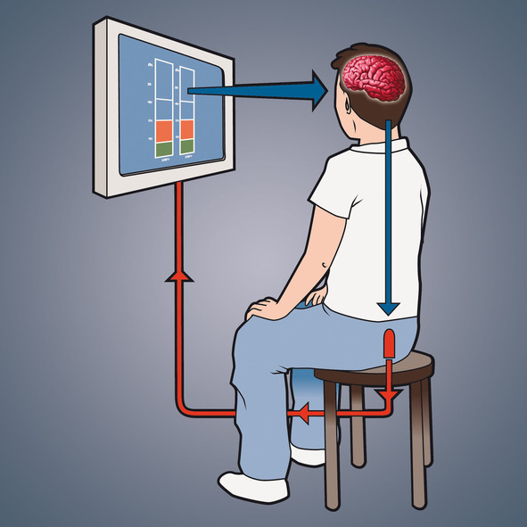
DAVRANIŞSAL YAKLAŞIMLAR
Anorektal biofeedback görsel, işitsel ve sözel uyarılarla yapılan nöromüsküler şartlama yöntemidir.
Ağrısız, invaziv olmayan bir yöntemdir.
Rektum içine sokulan cihazların defekasyon gayreti ve ıkınma sırasında gösterdiği değerler hasta tarafından görülür. Hasta ekrandan yetersiz ya da yanlış kasılmalarının sonuçlarını izleyebilir. Bu bir tür rektoanal koordinasyon eğitimidir
Chiarioni G, Salandini L, Whitehead WE. Biofeedback benefits only patients with outlet dysfunction, not patients with isolated slow transit constipation. Gastroenterology 2005;129:86-97

Slide 46

DAVRANIŞSAL YAKLAŞIMLAR
Dissinerjik dışkılamalı hastaların 2/3’ünde aynı zamanda yavaş geçişli kabızlık da bir aradadır.
Bu grup hastada biyofeedback çalışması barsak hareketlerini arttırır; dissinerjiyi ve dışa çıkış disfonksiyonunu düzelterek kolonik geçişi hızlandırır. Fakat biyofeedback çalışması dissinerjik dışkılaması olmayan yavaş geçişli kabızlık hastalarında etkili bulunmamıştır

Slide 47
DAVRANIŞSAL YAKLAŞIMLAR
Bu tedavideki asıl amaç hastanın başlangıçta aletlerden aldığı bilgiler sayesinde yapabildiği denetimi, ileri aşamalarda geri bildirim olmadan yapabilir hale gelmesidir.
Bu yöntem kolay uygulanabilir olmayıp standardize değildir, farklı merkezlerdeki sonuçlar değişkenlik gösterir.
Ulaşılabilir olduğunda özellikle pelvik taban disfonksiyonu ve ciddi kabızlığı olanlarda iyi bir alternatif tedavidir.

Slide 48
FARMAKOLOJİK TEDAVİ
Laksatifler
Klor Kanal Aktivatörleri
5-Hidroksitriptamin Reseptör Subtip 4 (5-HT4) Agonistleri
Guanilat Siklaz-C Reseptör Agonistleri
Misoprostol
Opioid Antagonistler
CİDDİ KABIZLIK TEDAVİSİ
  Fitiller
  Lavmanlar
  Tıkaç temizleme
DİĞER TEDAVİ SEÇENEKLERİ
  Botulinum Toksini
  Bakteriyoterapi-Probiyotikler
  Geleneksel Çin Tıbbı
  Elektriksel Stimülasyon
CERRAHİ TEDAVİ

Slide 49

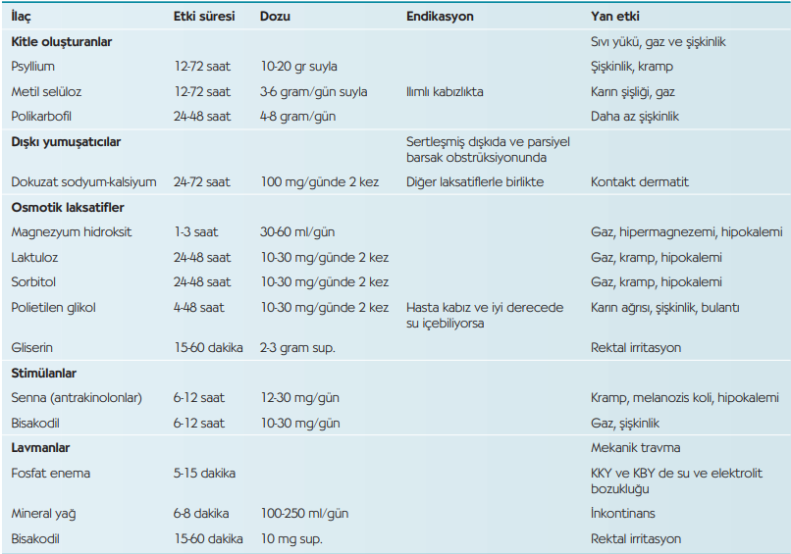

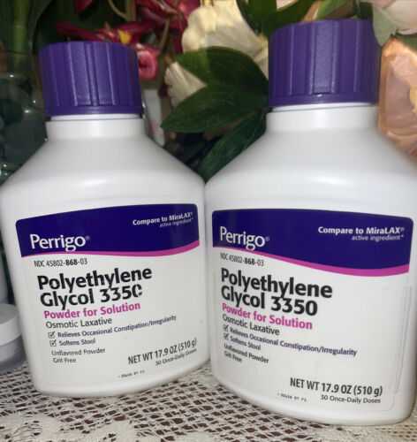
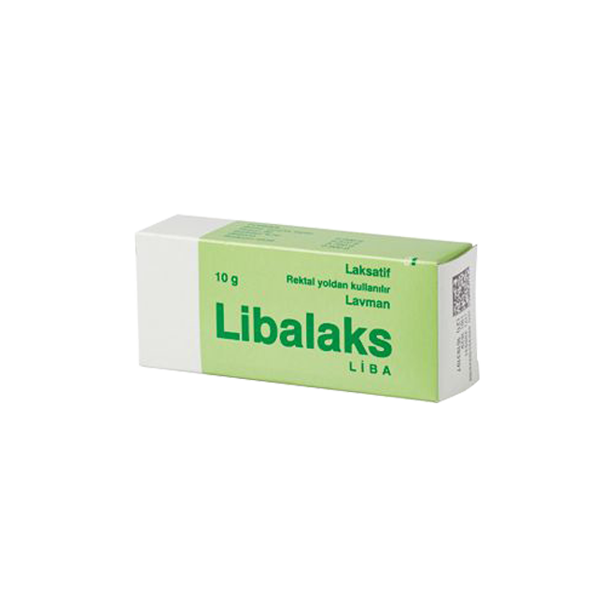
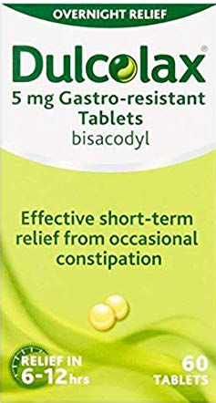
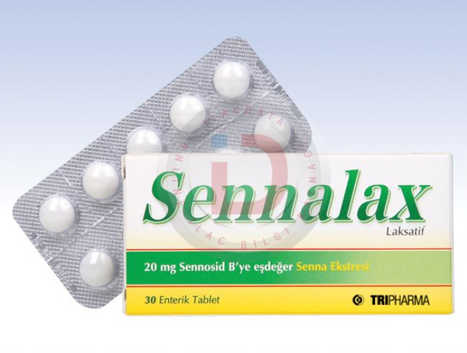

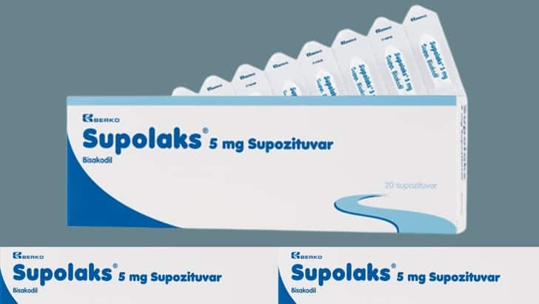
Laksatifler
Notes:
Libalaks: Sorbitol (%70) ve 3700 mg Gliserin , 3 yaş altı çocuklarda kullanımı önerilmez.
Bt enema:135 ml ve 210 ml’lik dozlar 12 yaş altı çocuklara, 67,5 ml doz 3 yaş altı çocuklarda kontraendikedir.

Slide 50
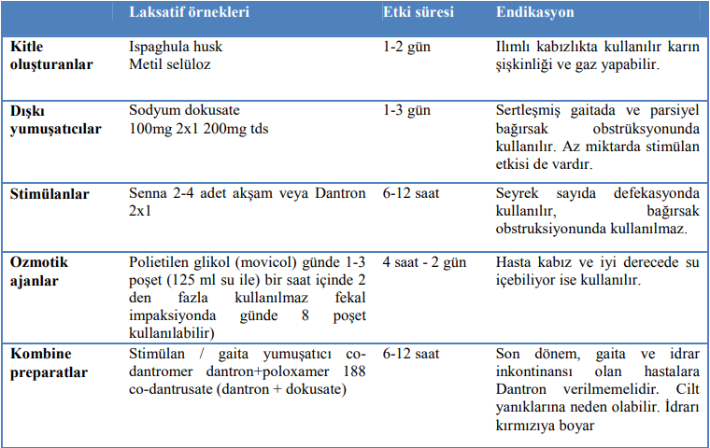
oral laksatifler

Slide 51
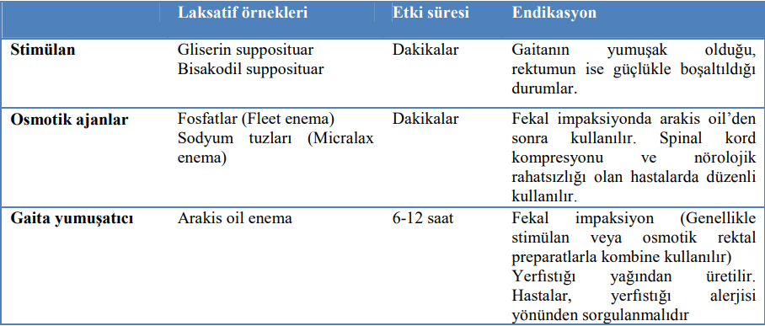
Rektal laksatifler

Slide 52
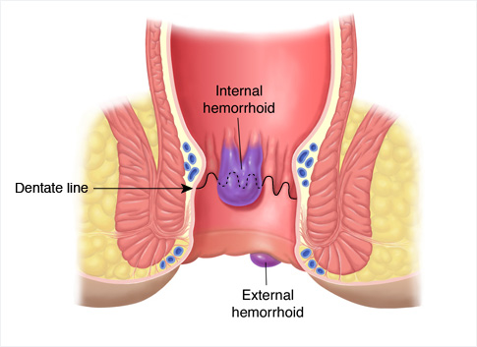
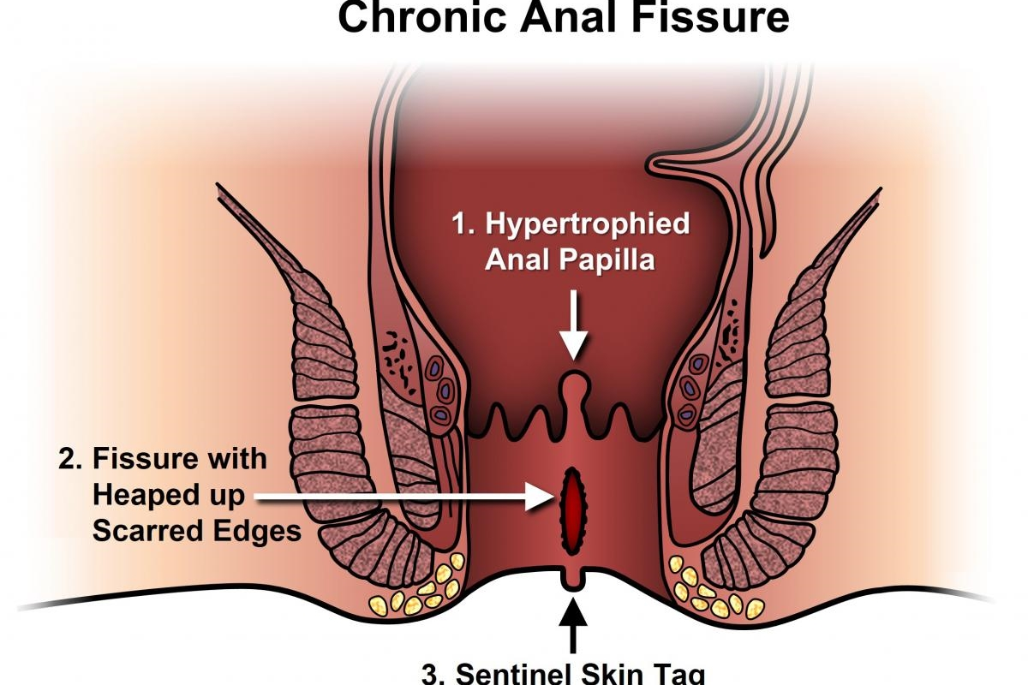


KRONİK KONSTİPASYONUN KOMPLİKASYONLARI
Fekal İnkontinans
Hemoroidler
Anal Fissür
Organ Prolapsusları
Fekal Tıkaç ve İleus
Barsak Perforasyonu veya Sterkoral Peritonit

Slide 53
Örnek vaka
55 yaş E
Son 1 aydır karın ağrısı, 2-3 günde bir dışkılama
Dışkılamada zorluk, dışkıda incelme
FM:normal
ÖYKÜDE NELER SORULMALI ?
TETKİK?
ÖN TANI?

Slide 54

Korkmaz M ve ark
Konuralp Tıp Dergisi 2011;3(3) ):35-41

Slide 55
kaynaklar
Murat Korkmaz Fatih Yüksel Murat Ünalacak ,İhami Ünlüoğlu ,Eskişehir Osmangazi Üniversitesi, Tıp Fakültesi, Aile Hekimliği Anabilim Dalı EskişehirKonuralp Tıp Dergisi 2011;3(3) ):35-41
Yurdakul ›. Kronik Kabızlık. Türkiye’de Sık Karşılaşılan Hastalıklar Sempozyum Dizisi No.58, 2007:43-58
World Gastroenterology Organisation Practice Guidelines-Constipation. 2007. 7. Akp˝nar H, Kronik konstipasyon.
. Ulusal ›Á Hastal˝klar˝ Kongresi, 2007. Web kaynak: http://www.tihud.org.tr/uploads/content/kongre/7/7.26.pdf (Eriºim: 13.07.2010).
Constipation. Nationale Digestive Diseases Information Clerainghouse. NIH Publication 07-2754 2007
güncel gastroenteroloji 72 18/1 Kronik Konstipasyona Güncel Yaklaşım Göksel BENGİ1 , Mustafa YALÇIN2 , Hale AKPINAR2 Ağrı Devlet Hastanesi, 1 Gastroenteroloji Kliniği, Ağrı Dokuz Eylül Üniversitesi Tıp Fakültesi, 2 Gastroenteroloji Bilim Dalı, İzmir
Kronik Kabızlığa Yaklaşım; Sebepleri Nelerdir ve Nasıl Tanı Konulur? Özdal ERSOY Mehmet Ali Aydınlar Acıbadem Üniversitesi Tıp Fakültesi, İç Hastalıkları Anabilim Dalı, Gastroenteroloji Bilim Dalı, İstanbul
Lange Aie Hekimliği Tanı ve Tedavi

